Slide 1
Scope 3 측정 및 GHG protocol
Notes:
IFRS S1, S2의 로드맵은 다음과 같음

Slide 2
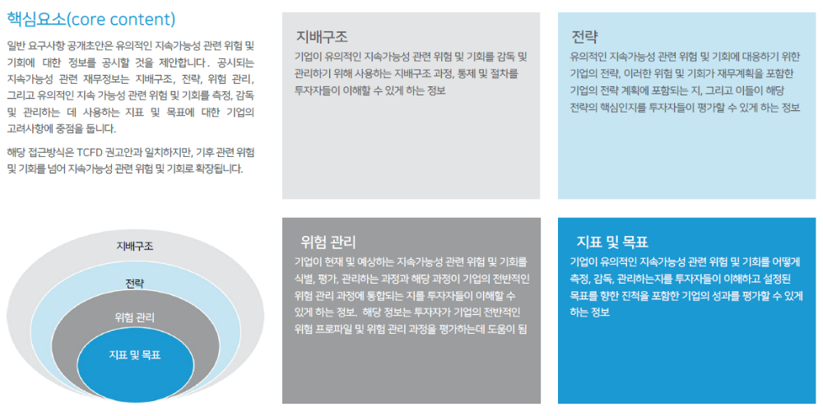
01
서론
IFRS S1에서는 다음과 같은 핵심요소를 4pillar 기준으로 분류하여 요구
3
2
1
Notes:
IFRS S1, S2의 로드맵은 다음과 같음

Slide 3
01
서론
지표 및 목표 (문단 21)
21) 기업은 다음과 같은 산업전반 지표 범주와 관련되는 정보를 공시한다.
⑴ 온실가스 배출량—기업은 다음 사항을 공시한다.
㈎ 다음과 같이 분류하여 온실가스 protocol 기업 기준(Greenhouse Gas protocol Corporate Standard)에 따라 측정한 보고기간에 발생한 온실가스 절대 총 배출량(단위: CO₂_eq):
① Scope 1 배출량;
② Scope 2 배출량;
③ Scope 3 배출량:
㈓ 문단 21⑴㈎③에 따라 공시한 Scope 3 배출량의 경우:
① 기업은 Scope 3 배출량 측정에 업스트림(upstream) 및 다운스트림(downstream) 배출량을 포함한다.
② 기업은 일반목적재무보고 이용자가 보고된 배출량에 어떤 Scope 3 배출량이 포함되고 제외되었는지를 이해할 수 있도록 Scope 3 배출량 측정에 포함된 범주를 공시한다.
③ Scope 3 배출량 측정에 보고기업의 가치사슬 내 기업들이 제공한 정보가 포함되어 있는 경우, 기업은 그 측정 근거를 설명한다.
④ 기업이 문단 21⑴㈓ ③의 온실가스 배출량을 제외하는 경우, 기업은 이를 생략하는 이유(예: 충실한 측정치를 얻을 수 없기 때문)를 기술한다.
Notes:
IFRS S1, S2의 로드맵은 다음과 같음

Slide 4
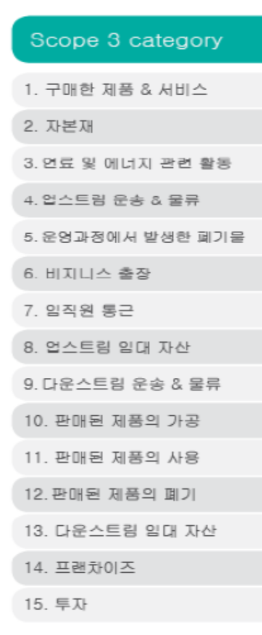
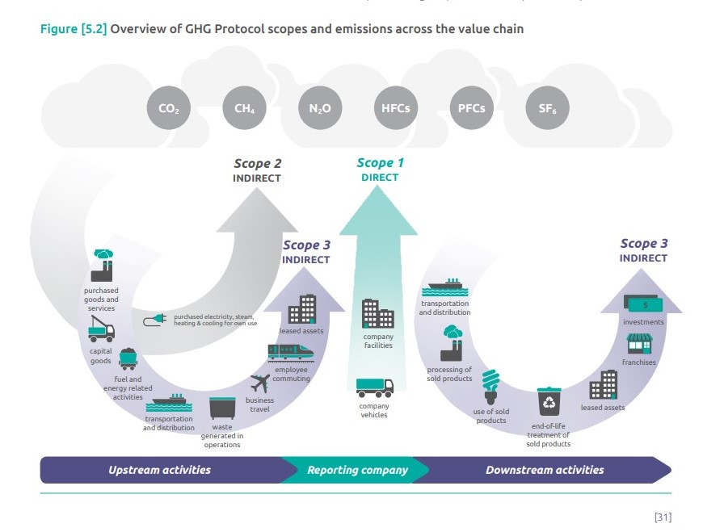
01
서론
GHG protocol에 따른 Scope 3 범주 (카테고리) 1-15

Slide 5
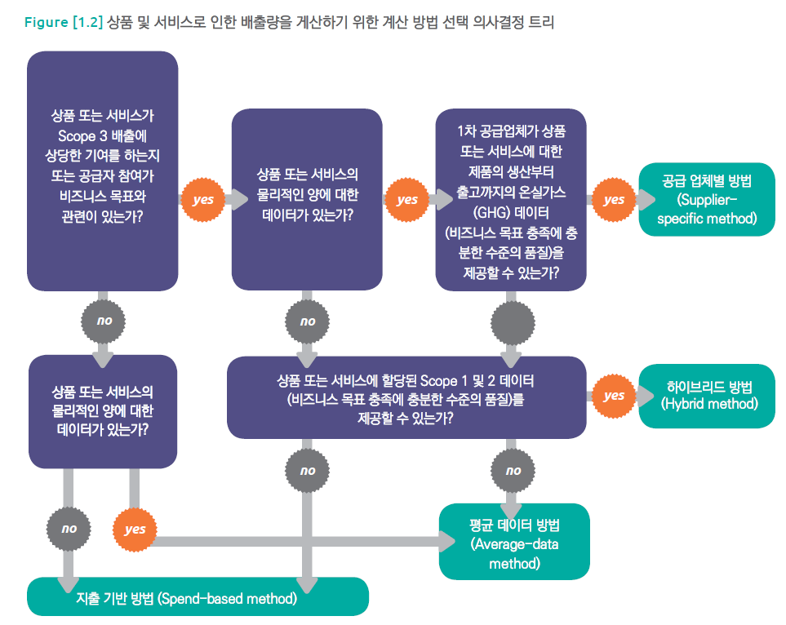
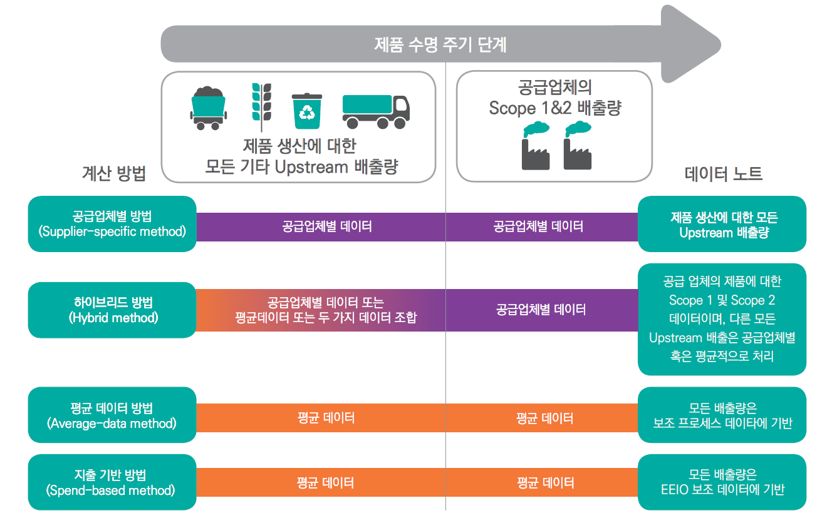
01
서론
GHG protocol 카테고리 1 측정 예시
(1) 상품 및 서비스 (Purchased Goods and Services)
이 카테고리에는 보고 기업이 보고 연도에 구매하거나 취득한 제품 생산의 모든 upstream(즉, *cradle-to-gate: 제품의 탄생에서부터 공장 출하까지 제품의 부분적 수명 주기) 배출을 포함하며, 제품은 유형 상품과 무형 상품(서비스)를 포함함

Slide 6
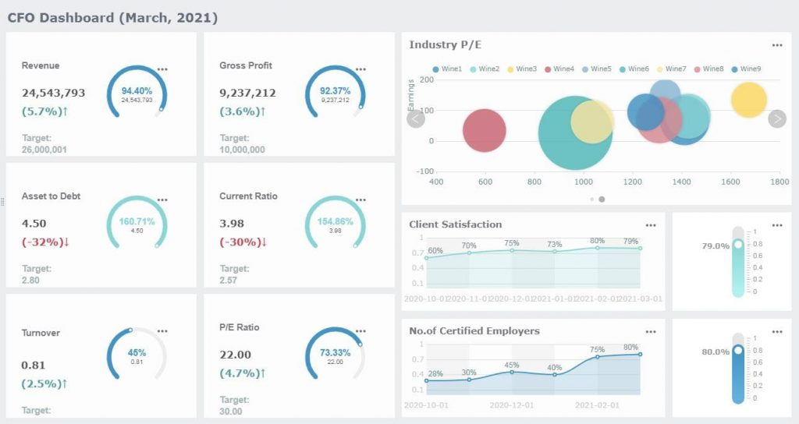
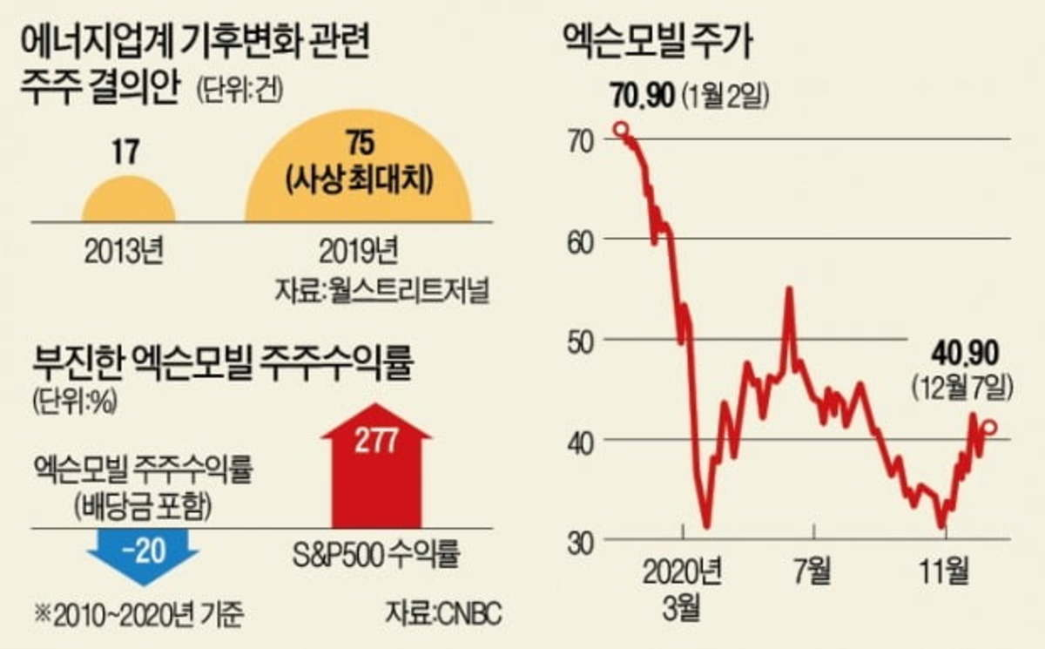
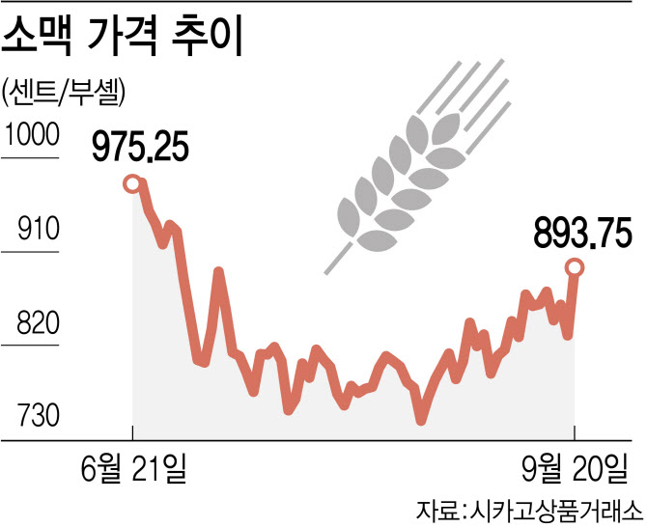
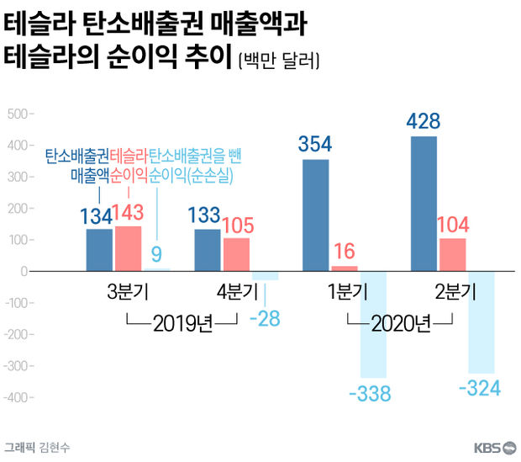
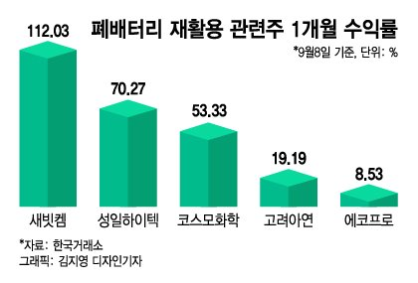
01
서론
왜 Scope 3를 요구하는가?
  온실가스 배출량이 기업가치에 직접적인 영향

Slide 7


01
서론
왜 Scope 3를 요구하는가?
  그린워싱을 방지하기 위해서는 필수
  동일한 온실가스를 배출하여도 보고범위(reporting entity)에 따라 값이 달라짐
  만약, Scope 3를 하지 않으면, 온실가스 배출규제가 적은 국가로 공장 이전 가능
100t
100t
100t
100t
100t
100t
100t
100t
100t
100t
Scope 1, 2 : 500t
Scope 3 : 0t
Scope 1, 2 : 0t
Scope 3 : 500t

Slide 8
02
글로벌 지속가능성 기준 Scope 3 요구 현황
다수의 글로벌 기준에서도 Scope 3를 요구
구분 | TCFD | IFRS기준 (IFRS S2) | EU CSRD (EFRAG의 ESRS) | 미국 SEC 기후 관련 공시
Scope 1& 2 | 공시 요구(필수) | 공시 요구(필수) | 공시 요구(필수) | 공시 요구(필수)
Scope 3 | 조건부 요구 | 공시 요구(필수) | 공시 요구(필수) | 조건부 요구 (소규모기업은 면제)

Slide 9
03
IFRS S2 Scope 3 요구사항 및 현황
국내 정책당국 의견(2022년 7월)
질의: 중요성에 따라, 모든 기업이 공시해야 하는 산업전반 지표 범주로서 Scope 3 절대 총 배출량을 포함하는 제안에 동의하는가? 만약 그렇지 않다면, 무엇을 제안하며 그 이유는 무엇인가?
산업기반 요구사항에서 해당 정보가 중요한 산업에만 요구하는 것을 제안
  - IFRS S2의 부록 B 산업기반 요구사항에서 금융부문에는 Scope 3에해당하는 금융배출량의 공시를 요구하고 있는데, 이를 다른 산업에도 확대 적용 가능(예: 탄소 고배출군 산업을 지정하여 해당 산업 內 기업에 대하여만 Scope 3까지 공개)
기업마다 가치사슬의 범위가 상이하여 공시되는 Scope 3에 대한 정보가 달라질 수 있고 이는 기업간 비교가능성을 저하시키므로, Scope 3 배출량에 포함되는 대상을 좀 더 구체적으로 제시할 필요(예: 특정 규모 이상의 주요 공급망)
  - 특히 중소기업의 경우 탄소중립에 대한 인식이 부족한 상황이므로, Scope 3 배출량 포함 공시 범위에서 제외하는 방안 또한 고려할 필요
출처: 금융위원회와 한국회계기준원, IFRS 지속가능성 공시기준 공개초안 최종 검토의견 (2022)

Slide 10
03
IFRS S2 Scope 3 요구사항 및 현황
ISSB의 현재 상황 (2023년 2월 16일 몬트리올 회의)
Scope 3 공시에는 데이터 가용성(the data availability)과 데이터 품질 문제(data quality challenges)가 존재하지만, Scope 3 배출량 정보 공시가 기업의 사업모형의 지속가능성을 이해하는데 매우 중요한 요소이므로 Scope 3 배출량 정보의 공시 요구를 유지
IFRS S2 시행 후 일정기간 면제기간을 적용하기로 함
작성자와 가치사슬 내 하나 이상 기업의 보고주기가 다른 경우, 기업은 Scope 3 정보의 추정 및 공시를 위한 과도한 비용 또는 노력없이 가장 최근의 데이터(the most recent data)를 이용하여 공시하도록 완화함
회피조항(safe harbor) 도입을 지지함. 다만, ① 회피조항 도입 여부는 각국의 규제기관이 결정할 사안이므로 이를 공개초안에 반영해야 하며, ② 회피조항이 투자자들의 소송 권리를 박탈해서는 안 된다는 점을 고려해야 한다는 의견을 제시함
Scope 3 배출량 산정과 관련된 framework를 제공할 예정임
Scope 3 공시를 위한 역량 구축 노력을 진행하기로 함
GHG protocol ‘GHG protocol 기업 가치사슬(Scope 3) 회계 및 보고기준(GHG Protocol Corporate Value Chain (Scope 3) Accounting and Reporting Standard)(2011)’에 기술된 15개의 Scope 3 배출량 카테고리가 모두 포함되는 것으로 확인함

Slide 11
04
IFRS S2의 Scope 3 관련 주요 이슈
(1) Scope 3 적용 대상
  Scope 3 공시대상을 모든 산업으로 할 것인가, 중요성에 따라 선택적으로 할 것인가?
Scope 3 비중이 매우 낮은 기업과 산업이 존재하지만, 모든 산업을 대상으로 Scope 3 공시를 의무화하는 것은 비효율적
따라서 우리나라에서도 IFRS S2 공개초안과 관련하여 탄소 고배출군 산업에 대해서만 Scope 3 공시를 요구하는 등 SASB, 지속가능성회계기준위원회)와 유사하게 ‘산업기반 접근법’을 제안함
만약, 산업의 중요성에 따라 Scope 3 공시를 선택적으로 적용한다면 ‘중요성을 어떻게 판단하는가?’의 문제가 존재함
구체적으로는 ‘SASB 기준만으로 판단하는가?’, ‘SBTi 목표에 명시적으로 포함되어 있는 경우 공시하는가?(SEC 규정)’, ‘기업별로 중요성 평가(Materiality assessment)를 실시해야 하는가? 한다면 어떠한 기준으로 해야 하는가?’, ‘CSRD에서는 Materiality assessment의 가이던스를 주고 있는데, 그 개념을 따라야 하는가?’, ‘비즈니스가 다양할 때는 어떻게 하는가? (예: 지주회사의 경우에는 어떻게 해야 하는가?)’ 등의 문제가 존재함

Slide 12
04
IFRS S2의 Scope 3 관련 주요 이슈
(2) 가치사슬 정의
  가치사슬 범위 선정 문제 및 제품 Life Cycle 문제
가치사슬(Value Chain) 범위에 대한 정의는 매우 다양하며, 정의를 어떻게 하느냐에 따라 그 규모와 크기가 달라짐
  ‘비용-효익 대비 가장 유용한 범위는 어디까지인가?’, ‘GHG protocol의 모범 가이던스에 전적으로 의존할 것인가?’, ‘나아가 Value Chain에게 Value Chain standard를 적용시킬 것인가?’ 등의 문제
  ‘제품의 Life Cycle을 어떻게 정의하고 추적할 것인가?’, ‘GHG protocol의 모범 가이던스에 전적으로 의존할 것인가?’ Product Life Cycle Accounting and Reporting Standard(GHG Protocol 2022) 등의 문제
가치사슬에 대한 일관된 정의가 어려워 기업마다 공시되는 Scope 3에 대한 정보가 달라질 수 있음
  일관되지 않은 가치사슬을 기업마다 다르게 적용하는 경우에 공시된 Scope 3 정보의 신뢰성 하락과 기업간 비교가능성 저하의 문제가 존재할 수 있음
  우리나라에서도 Scope 3 배출량에 포함되는 대상을 좀 더 구체적으로 제시(예: 특정 규모 이상의 주요 공급망)할 필요가 있음을 제안하였음

Slide 13
04
IFRS S2의 Scope 3 관련 주요 이슈
(3) Scope 3 측정(방법론)의 문제
  다양한 방법론에 따른 비교가능성의 문제
Scope 3의 카테고리 별로 다양한 방법론이 존재함. 예컨대, 카테고리 1에서는 Supplier-specific method, Hybrid method, Average-product method, Average spend-based method 등 4가지 방법론이 존재함. 어떠한 방법론을 사용하느냐에 따라 그 규모 차이가 매우 달라짐. 감가상각비와 다르게 long-term을 봤을 때 방법론에 따라 그 차이가 더 커짐. 그리고 시나리오별로 Scope 3의 크기가 달라질 수 있음. 모든 시나리오를 다 보여줄 수 없기에 어떤 시나리오를 쓰는게 가장 합리적이고 전반적인 비교가능성을 높일 수 있는지 등에 대한 논의가 필요함
Scope 3 공시를 도입하는 경우에 가치사슬 내에 존재하는 기업의 Scope 3 배출량을 실제로 정확하게 측정하는 문제가 존재함
  가치사슬에 존재하는 기업의 온실가스 배출량 데이터의 입수 문제, 추정치 사용의 문제, 산출방법론의 문제 등이 존재함. 특히 가치사슬 내에 중소·중견기업이 많은 경우에는 측정에 상당한 문제가 발생할 수 있음
  또한 금융업의 경우에는 ‘금융자산 포트폴리오 배출량’ 산정을 위한 데이터 수집의 문제, 가중치 배정방식의 문제 등이 존재하므로 Scope 3 공시의 신뢰성과 기업간 비교가능성 문제를 야기할 수 있음

Slide 14
04
IFRS S2의 Scope 3 관련 주요 이슈
(4) 데이터 가용성과 데이터 품질
  데이터 소스 확보 문제의 어려움, 출처의 신뢰성, 비교가능성 문제
Scope 3를 측정하기 위해서는 다양한 Data가 필요한데 상당부분은 외국데이터를 의존하여 국내와 맞지 않는 실정임. 예컨대, 원재료 생산에서 발생하는 CO2 규모를 지역별로 파악하기 위해서는 EEIO(Environmentally-extended input output) 자료가 필요하지만 국내 EEIO 자료가 없는 경우가 매우 많음. 따라서 국내와 실정이 매우 다른 영국 및 미국 등의 자료를 활용해야 하는 경우가 발생. Scope 3 공시를 도입하는 경우에 가치사슬 내에 존재하는 기업의 Scope 3 배출량을 실제로 정확하게 측정하는 문제
Scope 3 공시를 위해서는 데이터 가용성(the data availability)과 데이터 품질 문제(data quality challenges)가 존재
  ISSB는 Scope 3의 시행일 지연에 대해서 대체로 동의하고, ISSB는 이미 역량을 갖춘 기업에 대해서는 조기 공시를 권고할 필요성을 언급하고, 회피조항 도입을 지지함. 다만, (1) 회피조항 도입 여부는 각국의 규제기관이 결정할 사안이므로 이를 공개초안에 반영해야 하며, (2) 회피조항이 투자자들의 소송 권리를 박탈해서는 안 됨(즉, 경영진이 투자자를 우선하지 않음)는 점을 고려해야 한다는 의견을 제시 (한국회계기준원. ISSB 회의결과)

Slide 15
04
IFRS S2의 Scope 3 관련 주요 이슈
(5) 비교정보 공시의 문제
  방법론 및 데이터 소스가 변경되었을 때 backward를 통해 과거 시계열 데이터를 소급 재작성 이슈
IFRS S2 공개초안에서는 비교정보(comparative information)를 위해서는 방법론이나 데이터 소스가 변경되었을 때 Scope 3를 과거부터 다시 추정하여 비교해야 함. 이럴 때 시간과 노력이 과도하게 투입되는 경우가 발생할 수 있음
ISSB는 IFRS S2 공개초안 “문단 64는 전기에 공시된 ‘해당기간에 대한 추정치’(과거 추정치(historic estimates))에 적용되며, 미래 전망에 대한 추정치(미래 추정치(forward-looking estimates))에는 적용되지 않음을 명확히 하기로 함
비교정보 공시에 대한 사례 개발 등 적절한 가이드라인이 필요함
Notes:
TCFD에서는 중요한 것이 전환위험과 물리적 위험임. 기후변화는 기업의 손익계산서와 재무상태표에 직접적인 영향을 주기 때문에 이에 대한 대비를 잘 해야함. 한국은 TCFD를 도입하지는 않았지만 TCFD의 영향을 받은 IFRS S1, S2가 도입될 예정

Slide 16
04
IFRS S2의 Scope 3 관련 주요 이슈
(6) Scope 3 보고시기의 문제
  Scope 3는 재무제표와 동시에 보고가능한지 이슈 (Value Chain에게 자료 확보 필요)
IFRS S1 공개초안에 의하면 지속가능성 관련 비재무정보는 재무제표와 동시에 보고하고, 보고기간 또한 재무제표와 동일함. 따라서 Scope 3의 보고시기(timing of reporting)에 대한 이슈가 발생할 것으로 예상됨
  IFRS S1이 시행되면 지속가능성보고서를 재무제표와 동시에 공시하므로 공시시기가 앞당겨질 수 있음. 이는 일반적인 지속가능성 공시에만 해당하는 것이 아니라 온실가스배출량 공시에도 동일하게 적용됨. 특히 현재 우리나라 온실가스배출량은 5월말까지 통보되는데 IFRS S1이 시행되면 조기 확정의 문제가 발생함
  ISSB는 재무제표와 동시에 보고는 유지하되 재무제표 발행 후 일정기간 지속가능성 관련 재무공시를 할 수 있는 짧은 기간(반기)의 경과규정(short-term transitional relief) 도입을 검토함
Notes:
TCFD에서는 중요한 것이 전환위험과 물리적 위험임. 기후변화는 기업의 손익계산서와 재무상태표에 직접적인 영향을 주기 때문에 이에 대한 대비를 잘 해야함. 한국은 TCFD를 도입하지는 않았지만 TCFD의 영향을 받은 IFRS S1, S2가 도입될 예정

Slide 17
04
IFRS S2의 Scope 3 관련 주요 이슈
(7) Scope 3 인증
  Scope 3 인증, 회피조항 등의 이슈
Scope 3의 산정과 공시도 중요하지만 공시된 Scope 3 배출량이 신뢰할 수 있는가가 중요하므로 인증(검증)이 필요함
  EU의 CSRD에서는 2023 회계연도(2024년 공시)부터 단계적으로 인증을 의무화할 예정
  미국은 Scope 1과 Scope 2에 대해서는 2024 회계연도(2025년 공시)부터 인증을 단계적으로 의무화하지만, Scope 3 공시는 인증대상에서 제외할 예정
  Scope 3 공시의 신뢰성 확보를 위해서는 인증의 의무화가 필수적이지만 아직은 Scope 3 공시의 정착이 중요하므로 Scope 3의 공시가 어느 정도 정착된 후에 인증을 도입하는 것을 검토할 필요가 있음
재무제표와 동일한 시점에 보고해야 하는 경우 Scope 3의 인증에 대한 문제가 더욱 중요해짐
  국내의 경우 온실가스 배출 인증이 5월에 환경부를 통해 확인되는데, 그렇다면 3월말에 사업보고서를 공시하는 경우 인증되지 않은 가치사슬 내의 Scope 1, Scope 2를 사용해야 하는 문제가 발생함
  이러한 다양한 문제로 인해 SEC는 Scope 3 공시에 대해 회피조항(Safe harbor)을 적용함. 국내에서도 이를 적용하는 방안을 검토할 필요가 있음
Notes:
TCFD에서는 중요한 것이 전환위험과 물리적 위험임. 기후변화는 기업의 손익계산서와 재무상태표에 직접적인 영향을 주기 때문에 이에 대한 대비를 잘 해야함. 한국은 TCFD를 도입하지는 않았지만 TCFD의 영향을 받은 IFRS S1, S2가 도입될 예정

Slide 18
05
국내 Scope 3 보고 현황
국내 지속가능성 보고서를 작성한 상장 기업 중 Scope 3를 공시한 기업은 55개(2021년 공시 기준(2020년 결산))
2022년과 2023년에는 더 늘어날 것으로 예상 (현재 TCFD 도입기업 100개 넘을 것으로 예상)
2021년기준 금융/보험 업종이 전체 55개 기업중 14개로 상당히 높은 비중을 차지하고 있음
Scope 3를 측정하는 기준 및 보고하는 방식이 달라 비교가능성 등에 우려가 존재
나아가 데이터 품질, 데이터 출처 등 GHG protocol에서 요구하는 자료가 상당히 많이 누락되어 있음
Notes:
TCFD에서는 중요한 것이 전환위험과 물리적 위험임. 기후변화는 기업의 손익계산서와 재무상태표에 직접적인 영향을 주기 때문에 이에 대한 대비를 잘 해야함. 한국은 TCFD를 도입하지는 않았지만 TCFD의 영향을 받은 IFRS S1, S2가 도입될 예정

Slide 19
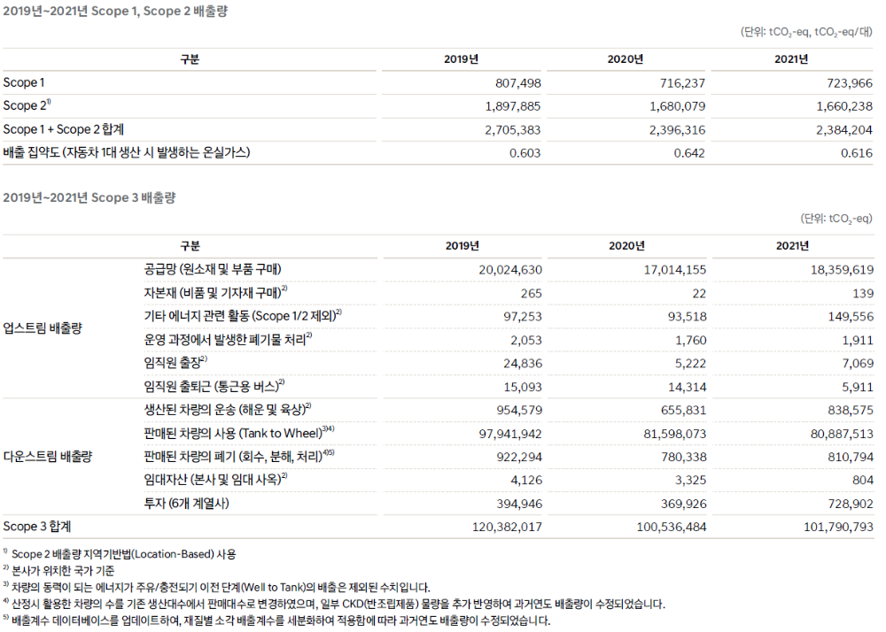
05
국내 Scope 3 보고 현황
현대자동차 2022년(FY2021) Scope 3 공시현황
업스트림과 다운스트림의 15개 카테고리 중 11개 카테고리 공시
비교가능성을 위해 과거 2년치 공시
GHG에 따른 계산방법론 및 데이터품질 등을 공시
Notes:
TCFD에서는 중요한 것이 전환위험과 물리적 위험임. 기후변화는 기업의 손익계산서와 재무상태표에 직접적인 영향을 주기 때문에 이에 대한 대비를 잘 해야함. 한국은 TCFD를 도입하지는 않았지만 TCFD의 영향을 받은 IFRS S1, S2가 도입될 예정

Slide 20
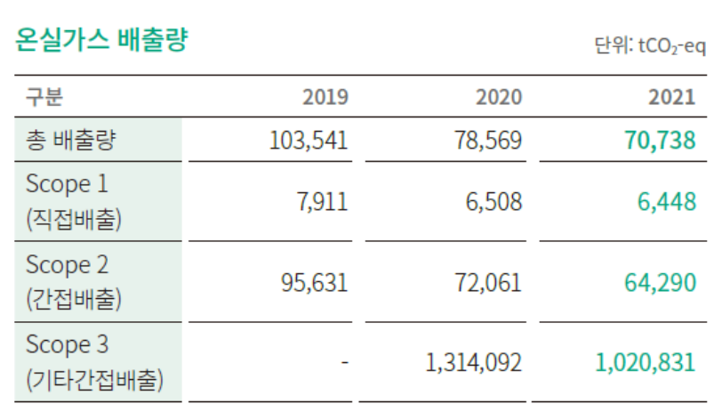
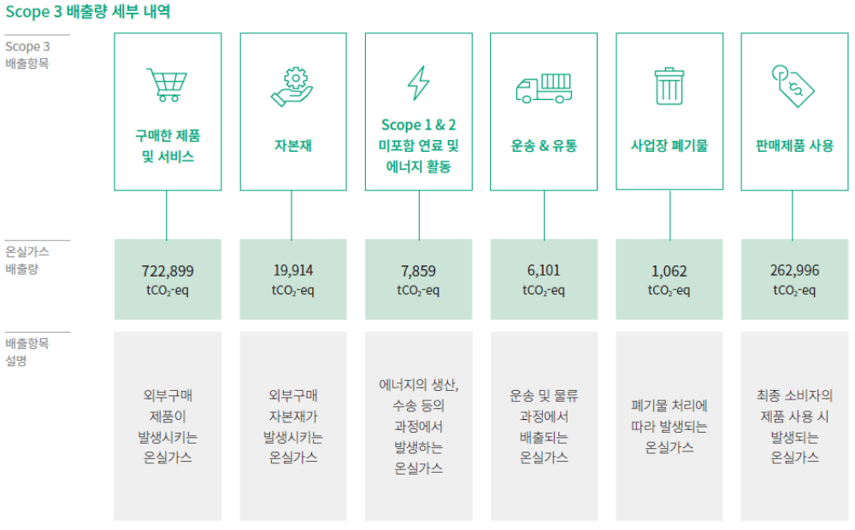
05
국내 Scope 3 보고 현황
(주)만도 2022년(FY2021) Scope 3 공시현황
업스트림과 다운스트림의 15개 카테고리 중 6개 카테고리만 공시
시계열적 비교가능성 정보는 과거 1년치만을 공시. 총합만 공시
측정의 산식 방법론 등을 공시하지 않음
Notes:
TCFD에서는 중요한 것이 전환위험과 물리적 위험임. 기후변화는 기업의 손익계산서와 재무상태표에 직접적인 영향을 주기 때문에 이에 대한 대비를 잘 해야함. 한국은 TCFD를 도입하지는 않았지만 TCFD의 영향을 받은 IFRS S1, S2가 도입될 예정

Slide 21
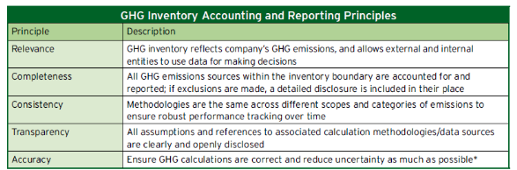
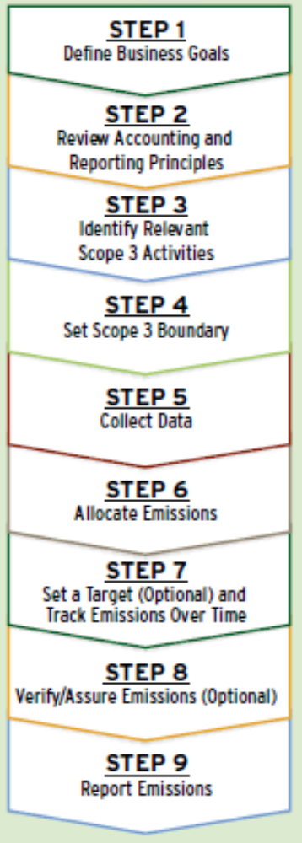
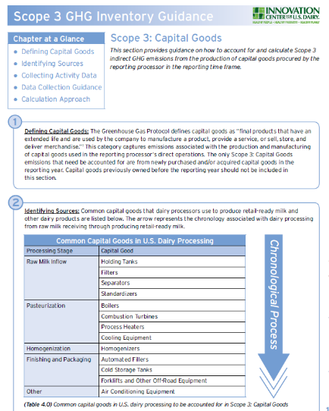
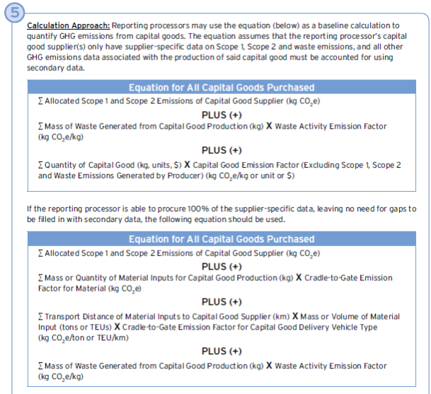
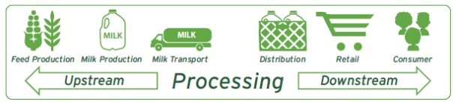
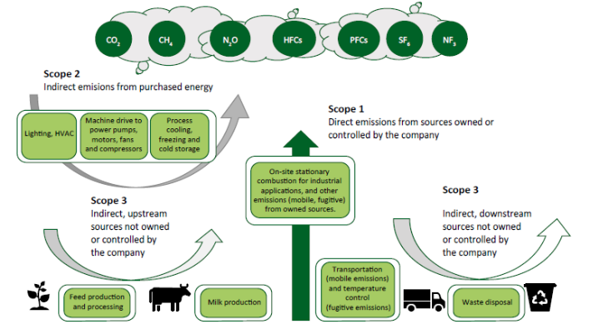
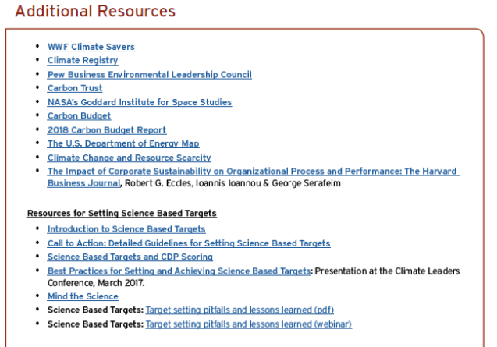
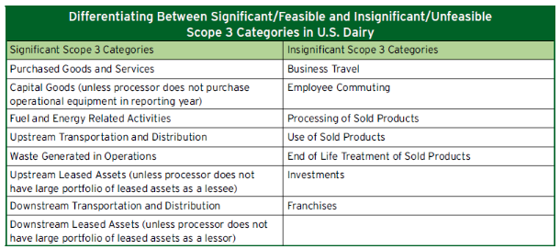
06
글로벌 선도기업 Scope 3 측정 및 공시 사례
U.S. Dairy의 Scope 3 측정 프로세스
Notes:
TCFD에서는 중요한 것이 전환위험과 물리적 위험임. 기후변화는 기업의 손익계산서와 재무상태표에 직접적인 영향을 주기 때문에 이에 대한 대비를 잘 해야함. 한국은 TCFD를 도입하지는 않았지만 TCFD의 영향을 받은 IFRS S1, S2가 도입될 예정

Slide 22
06
글로벌 선도기업 Scope 3 측정 및 공시 사례
U.S. Dairy의 Scope 3 측정 프로세스
보고경계의 정의
  보고 프로세서에는 각 카테고리에서 실행가능한 정도까지 모든 Scope 3 온실가스 배출이 포함되어야 함
  종종 보고 프로세서는 공급망의 다양한 배출원에서 필요한 데이터를 조달하지 못할 수 있음. 대체물로서의 투명하고 정당한 설명이 포함될 수 있음. 그러나 유제품 공급망의 특정 Scope 3 범주가 구매된 상품 및 서비스와 같은 상당한 배출원인 경우 보고 프로세서는 이 범주에서 배출량 데이터를 보고해야 함
  GHG protocol 기업 가치사슬 회계 및 보고기준”에는 보고실체가 Scope 3가 유의한지 확인하는데 사용해야 하는 기준을 간략하게 설명함
데이터 수집
  Scope 3 온실가스 배출에 가장 크게 기여할 수 있는 데이터 수집에 대한 우선순위 선정
Notes:
TCFD에서는 중요한 것이 전환위험과 물리적 위험임. 기후변화는 기업의 손익계산서와 재무상태표에 직접적인 영향을 주기 때문에 이에 대한 대비를 잘 해야함. 한국은 TCFD를 도입하지는 않았지만 TCFD의 영향을 받은 IFRS S1, S2가 도입될 예정

Slide 23
06
글로벌 선도기업 Scope 3 측정 및 공시 사례
U.S. Dairy의 Scope 3 측정 프로세스
배출 할당
  GHG protocol은 가능한 한 할당을 피하도록 보고 기관에 강력히 촉구. 배출 할당이 계산에 불확실성을 높이기 때문. 따라서, 세분화된 데이터를 수집하여 할당을 최소화
시간 경과에 따른 배출량 추적(Setting a Target and Tracking Emissions Over Time)
  시간 경과에 따른 목표 설정 및 배출량 추적 보고 프로세서는 Scope 3 감소 목표를 설정하고 시간 경과에 따른 배출량 감소를 추적하도록 선택
인증(Verifying/Assuring Emissions)
  Scope 3 인증은 선택사항이지만, 가능한 독립된 제 3자로부터 인증을 받기 위해서 노력
배출량 보고(Reporting Emissions)
  CDP(이전 탄소 정보 공개 프로젝트(formerly Carbon Disclosure Project)) 기후 변화 설문지를 통해 포괄적인 GHG 인벤토리를 공개
Notes:
TCFD에서는 중요한 것이 전환위험과 물리적 위험임. 기후변화는 기업의 손익계산서와 재무상태표에 직접적인 영향을 주기 때문에 이에 대한 대비를 잘 해야함. 한국은 TCFD를 도입하지는 않았지만 TCFD의 영향을 받은 IFRS S1, S2가 도입될 예정

Slide 24
06
글로벌 선도기업 Scope 3 측정 및 공시 사례
BASF 공시사례
인벤토리 범위
연결방식 (지분률, 운영통제, 재무통제) | BASF가 100% 미만의 지분을 보유하고 있는 그룹 재무제표에 완전히 통합된 BASF SE 자회사의 배출량은 모두 포함됩니다. 비례적으로 통합된 공동 운영의 배출량은 BASF의 이익에 따라 비율로 공개됩니다.
조직의 경계
연결방식 (지분률, 운영통제, 재무통제) | BASF는 완전히 통합된 회사의 모든 생산 현장과 전 세계적으로 비례적으로 통합된 공동 운영에서 발생하는 Scope 1 및 Scope 2 배출량을 보고합니다. 이동 연소 및 생산 및 발전소 이외의 시설에서 발생하는 온실가스 배출량은 보고하지 않습니다. 중요하지 않아 재무적으로 통합되지 않은 자회사 및 관련 회사뿐만 아니라 지분법으로 계산된 합작 투자 및 지분법 관련 회사에서 발생하는 온실가스 배출량은 BASF의 Scope 1 또는 Scope 2 배출량에 포함되지 않습니다. 자기자본으로 계산된 합작 투자 및 자기자본으로 계산된 관련 회사의 GHG 배출량은 Scope 3 배출량의 범주 15에 보고됩니다.
Notes:
TCFD에서는 중요한 것이 전환위험과 물리적 위험임. 기후변화는 기업의 손익계산서와 재무상태표에 직접적인 영향을 주기 때문에 이에 대한 대비를 잘 해야함. 한국은 TCFD를 도입하지는 않았지만 TCFD의 영향을 받은 IFRS S1, S2가 도입될 예정

Slide 25
06
글로벌 선도기업 Scope 3 측정 및 공시 사례
BASF 공시사례
보고범주 설정
보고 범주(카테고리) | 범주 1: 구매한 상품 및 서비스; 범주 2: 자본재; 범주 3: 연료 및 에너지 관련 활동(Scope 1 또는 2에 포함되지 않음); 범주 4: 업스트림 운송 및 유통; 범주 5: 작업 중 낭비; 범주 6: 출장; 범주 7: 직원 출퇴근 범주; 범주 8: 업스트림 임대자산; 범주 9: 다운스트림 운송 및 유통; 범주 11: 판매된 제품의 사용; 범주 12: 판매된 제품의 폐기 처리; 범주 15: 투자
제외된 범주의 합리적 이유
제외 근거 (범주, 10, 13, 14) | 범주 10: BASF는 판매된 제품의 가공 과정에서 발생하는 GHG 배출량을 계산 및 보고하지 않습니다. 이는 WRI 및 WBCSD가 GHG protocol 표준의 5가지 회계 및 보고 원칙과 Scope 3 배출원에 대한 다양한 관련성 기준을 철저히 분석하고 균형을 맞춘 결과입니다. BASF는 다양한 중간재를 생산합니다. 이 응용 프로그램의 다양성은 합리적으로 추적할 수 없으며 연간 기준으로 신뢰할 수 있는 수치를 얻는 것은 사실상 불가능합니다. 이러한 상황은 보고 원칙의 완전성, 일관성 및 정확성(및 타당성)을 크게 훼손하여 가치 사슬을 따라 온실가스 배출량을 줄이는 우리의 비즈니스 목표를 달성하지 못합니다. 또한 WBCSD 화학 부문 표준 "화학 부문 가치 사슬에서 기업 GHG 배출량 회계 및 보고 지침"은 "화학 회사는 신뢰할 수 있는 수치를 얻기 어렵기 때문에 Scope 3, 범주 10 배출량을 보고할 필요가 없습니다. 범주 13 (다운스트림 리스 자산): 관련 없음(BASF 전문가 판단에 따라 업스트림 리스 자산의 약 5%). 범주 14 (프랜차이즈): 프랜차이즈를 소유하거나 운영하지 않기 때문에 BASF와 관련이 없습니다.
Notes:
TCFD에서는 중요한 것이 전환위험과 물리적 위험임. 기후변화는 기업의 손익계산서와 재무상태표에 직접적인 영향을 주기 때문에 이에 대한 대비를 잘 해야함. 한국은 TCFD를 도입하지는 않았지만 TCFD의 영향을 받은 IFRS S1, S2가 도입될 예정

Slide 26
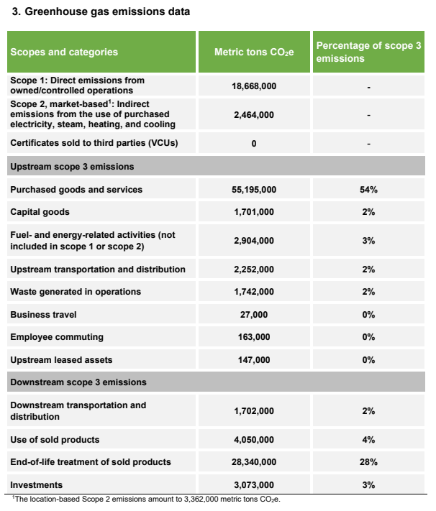
06
글로벌 선도기업 Scope 3 측정 및 공시 사례
BASF 공시사례
 | 데이터의 유형 및 출처 |  | 방법론 및 가정
Upstream Scope 3 emissions
Category 1 Purchased goods and services |  | 활동 데이터(기본 데이터): 보고 연도에 구매한 상품 및 서비스의 수량 및 금전적 구매량은 BASF 내부 비즈니스 데이터 관리 시스템에서 얻었습니다. 배출계수(2차 데이터): a) 원자재 및 포장: Cradle-to-gate 배출계수는 주로 기본 데이터를 기반으로 하는 BASF 자체 LCA 데이터베이스뿐만 아니라 GaBi(sphera), ecoinvent 또는 PlasticsEurope과 같은 상업적 및 공개적으로 사용 가능한 데이터 소스에서 얻었습니다. b) 기술 상품 및 서비스: 제품 및 서비스에 대한 지출에 대한 공급망 배출 요인은 2012년 DEFRA/DECC의 회사 보고를 위한 GHG 전환 요인 지침, (공급망에서 간접 배출)에서 얻었습니다. | 원료 추출, 전구체 제조 및 운송 및 에너지 사용으로 인한 간접 배출. 이를 위해 구매한 개별 제품의 수량을 파악한 후 구매한 제품의 약 80%(중량 기준)에 대해 배출계수를 적용했습니다. 국가별 배출 계수를 사용할 수 있는 경우 구매한 재료의 지역 분포 비율을 반영하기 위해 가중 제품 탄소 발자국을 계산했습니다. 요람에서 게이트까지의 배출량을 결정하기 위해 각 제품의 킬로그램당 CO2e 배출량에 구매한 제품의 해당 수량을 곱했습니다. 마지막으로 결과 Scope 3 배출량은 조달된 모든 원자재 및 전구체를 설명하기 위해 총 구매량의 100%로 추정되었습니다. 포장에서 발생하는 배출량을 계산하기 위해 먼저 HDPE 드럼 또는 스틸 드럼과 같은 다양한 포장 그룹의 재료 구성을 결정했습니다. 그런 다음 구입한 포장 품목의 수에 각각의 요람에서 게이트까지의 배출 계수를 곱하여 온실가스 배출량을 계산했습니다. 기술 제품 및 서비스의 온실가스 배출량은 보고 연도의 금전적 구매량을 기준으로 지출 금액(인플레이션 조정 및 VAT 고려)에 Defra 2012 가이드라인의 온실가스 환산 계수를 곱하여 평가했습니다.
범주별 데이터 유형, 계산 방법 등을 자세히 공시
BASF의 Scope 3 공시는 IFRS S2의 요구사항을 대부분 만족
Notes:
TCFD에서는 중요한 것이 전환위험과 물리적 위험임. 기후변화는 기업의 손익계산서와 재무상태표에 직접적인 영향을 주기 때문에 이에 대한 대비를 잘 해야함. 한국은 TCFD를 도입하지는 않았지만 TCFD의 영향을 받은 IFRS S1, S2가 도입될 예정

Slide 27
07
IFRS S2 가이드제정 방안
(1) Scope 3 산정을 위해서는 먼저, 온실가스 산정을 위한 경계(운영, 조직, 기간)를 명확
Scope 3 산정을 위해서는 먼저, 온실가스 산정을 위한 경계(운영, 조직, 기간)를 명확히 해야함
  운영 경계는 기업의 온실가스 인벤토리 산정 대상이 되는 배출원의 범위를 설정하고 온실가스 배출량 산정, 관리, 보고의 효율성 및 투명성 향상을 위해 배출원의 특성에 따라 Scope 1, 2, 3의 세 가지 유형으로 분류
  조직 경계는 기업의 온실가스 인벤토리 산정 대상이 되는 조직의 범위를 설정하는 것을 의미하며, 설정 기준에 따라 산정 대상이 되는 조직의 범위가 달라짐
보고기업은 Scope 1 & 2 산정에 적용된 조직경계와 동일한 경계를 Scope 3 에도 적용해야 하며, 조직 경계 방법의 선택에 따라, 동일 배출원이 Scope 1 & 2 에 포함되거나 또는 Scope 3로 분류되기도 함(예 : 임대자산, 투자, 프랜차이즈)
Notes:
TCFD에서는 중요한 것이 전환위험과 물리적 위험임. 기후변화는 기업의 손익계산서와 재무상태표에 직접적인 영향을 주기 때문에 이에 대한 대비를 잘 해야함. 한국은 TCFD를 도입하지는 않았지만 TCFD의 영향을 받은 IFRS S1, S2가 도입될 예정

Slide 28
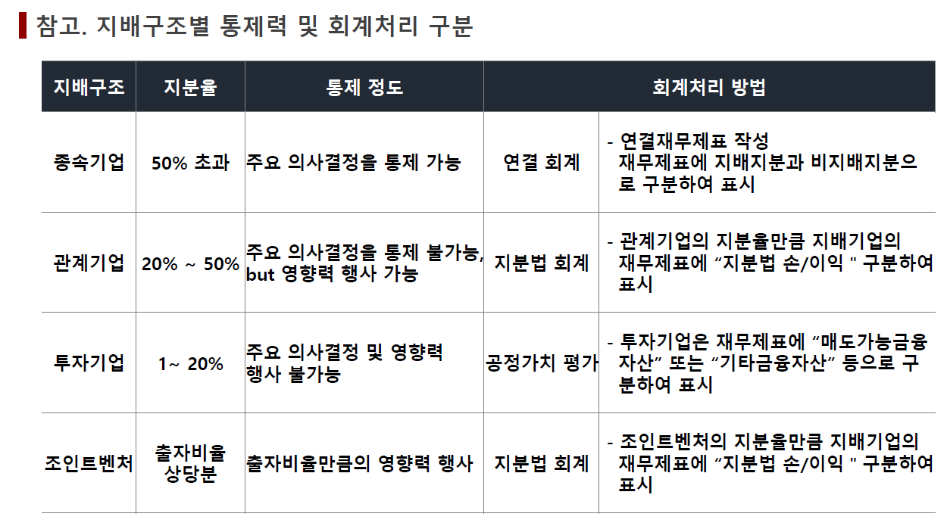
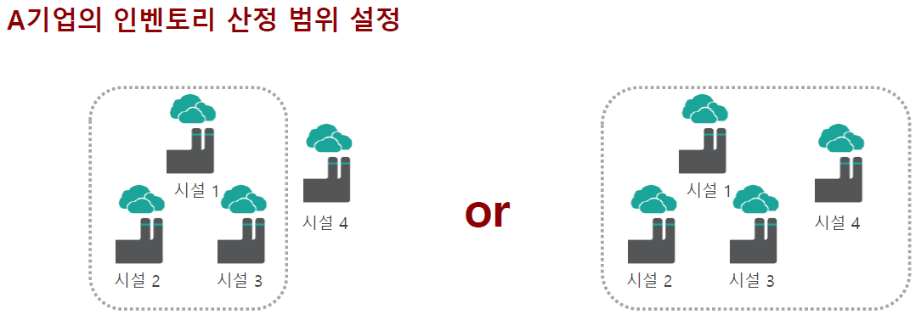
07
IFRS S2 가이드제정 방안
국내 경우 개별기업을 중심으로 Scope 3를 보고하는 경향(예: 홀딩스). 이를 연결기업 등으로 통일
Notes:
TCFD에서는 중요한 것이 전환위험과 물리적 위험임. 기후변화는 기업의 손익계산서와 재무상태표에 직접적인 영향을 주기 때문에 이에 대한 대비를 잘 해야함. 한국은 TCFD를 도입하지는 않았지만 TCFD의 영향을 받은 IFRS S1, S2가 도입될 예정

Slide 29
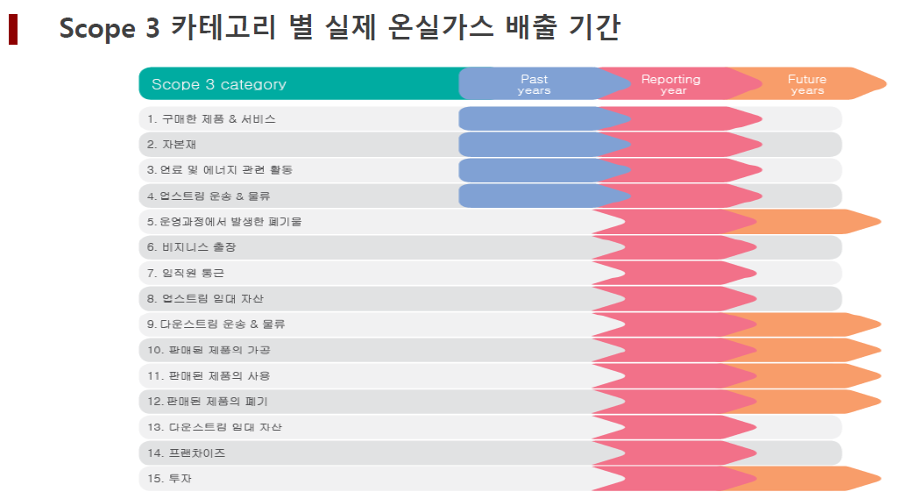
07
IFRS S2 가이드제정 방안
(2) 시간경계를 법제도를 고려하여 기준연도를 1년으로 통일
시간경계를 법제도를 고려하여 기준연도를 1년으로 통일
1년
Notes:
TCFD에서는 중요한 것이 전환위험과 물리적 위험임. 기후변화는 기업의 손익계산서와 재무상태표에 직접적인 영향을 주기 때문에 이에 대한 대비를 잘 해야함. 한국은 TCFD를 도입하지는 않았지만 TCFD의 영향을 받은 IFRS S1, S2가 도입될 예정

Slide 30
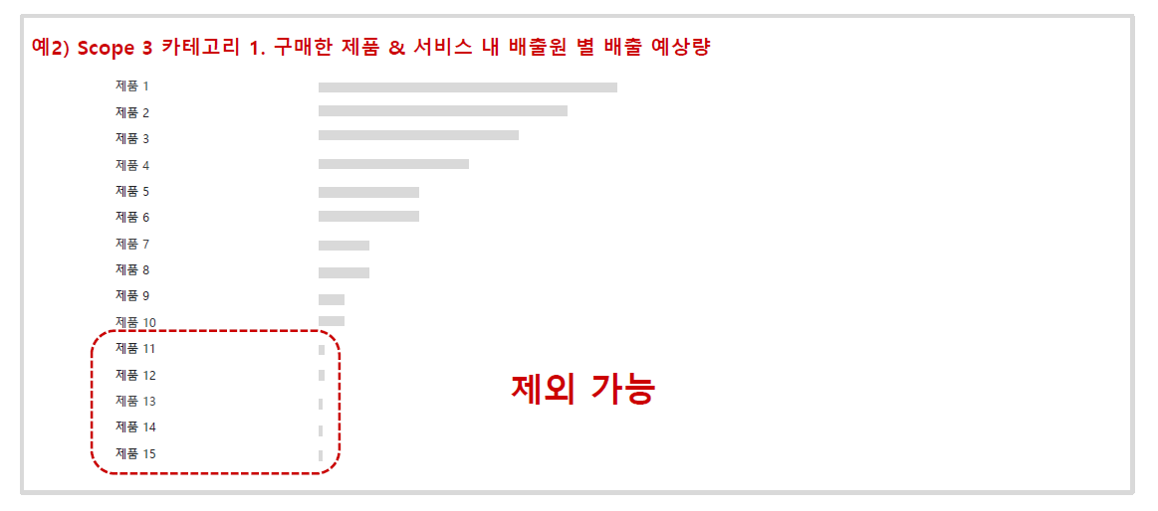
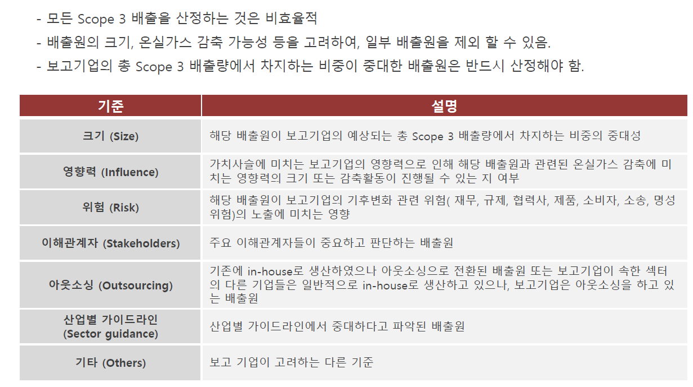
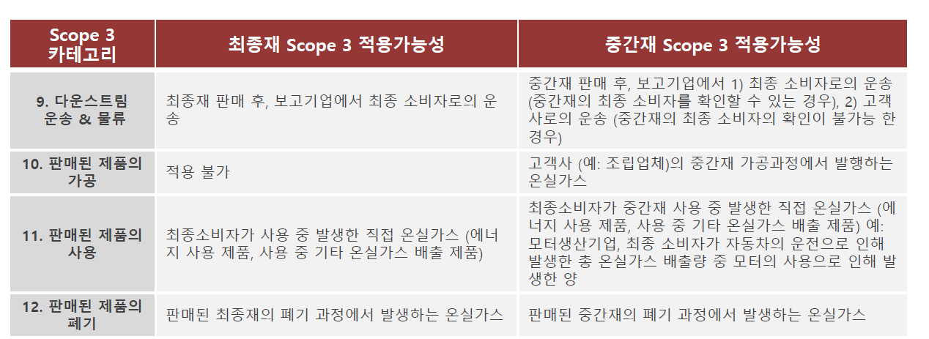
07
IFRS S2 가이드제정 방안
(3) 범주별 명확한 정의와 제외 가능성 등에 대한 가이드를 제시할 필요성. 나아가 비교가능성을 위해 카테고리별로 Scope 3 제시
출처: CDP 코리아
Notes:
TCFD에서는 중요한 것이 전환위험과 물리적 위험임. 기후변화는 기업의 손익계산서와 재무상태표에 직접적인 영향을 주기 때문에 이에 대한 대비를 잘 해야함. 한국은 TCFD를 도입하지는 않았지만 TCFD의 영향을 받은 IFRS S1, S2가 도입될 예정

Slide 31
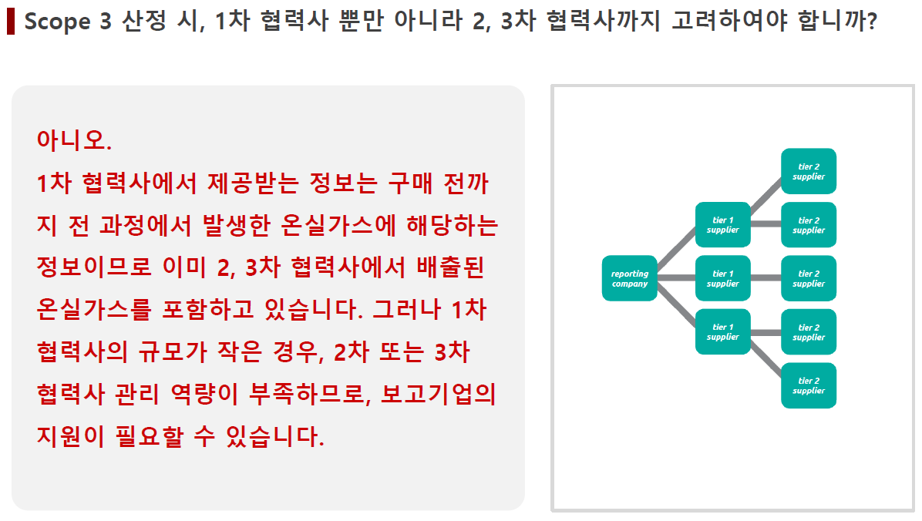
07
IFRS S2 가이드제정 방안
(4) 협력사 및 고객사 포함 여부를 명확화
국내에서는 대부분의 기업들이 2, 3차 협력사의 배출량을 고려하고 있지 않음
(예) 국내 온실가스 배출권 거래제에 포함된 기업은 2, 3차 협력사여도 공시에 포함 등
출처: CDP 코리아
Notes:
TCFD에서는 중요한 것이 전환위험과 물리적 위험임. 기후변화는 기업의 손익계산서와 재무상태표에 직접적인 영향을 주기 때문에 이에 대한 대비를 잘 해야함. 한국은 TCFD를 도입하지는 않았지만 TCFD의 영향을 받은 IFRS S1, S2가 도입될 예정

Slide 32
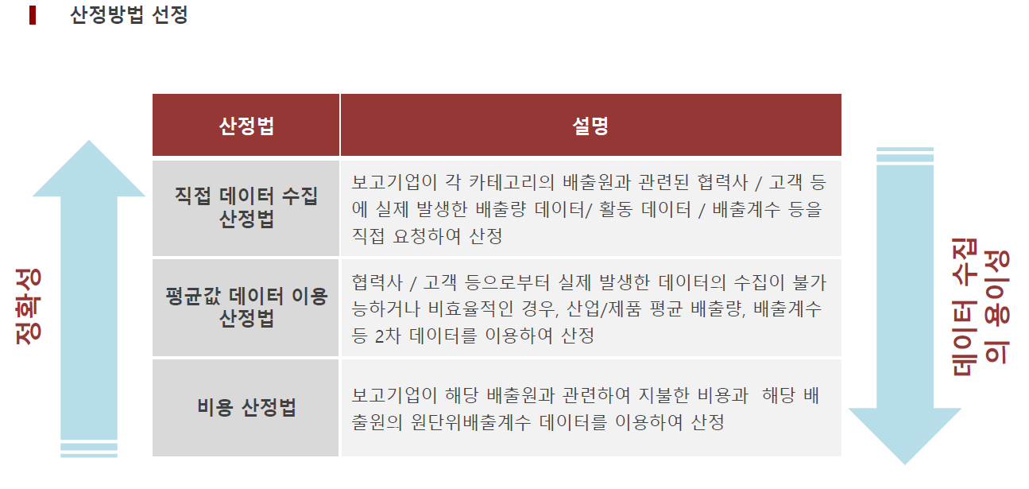
07
IFRS S2 가이드제정 방안
(5) 신뢰할 수 있는 데이터 공유 및 제공. 만약 효익-비용이 크지 않다면, 추정에 대한 산정을 최대한 허용
나아가, 산정법에 대한 공시 명확화
다수의 기업들이 해외데이터를 이용. 국내 데이터 제공 필요
Notes:
TCFD에서는 중요한 것이 전환위험과 물리적 위험임. 기후변화는 기업의 손익계산서와 재무상태표에 직접적인 영향을 주기 때문에 이에 대한 대비를 잘 해야함. 한국은 TCFD를 도입하지는 않았지만 TCFD의 영향을 받은 IFRS S1, S2가 도입될 예정

Slide 33
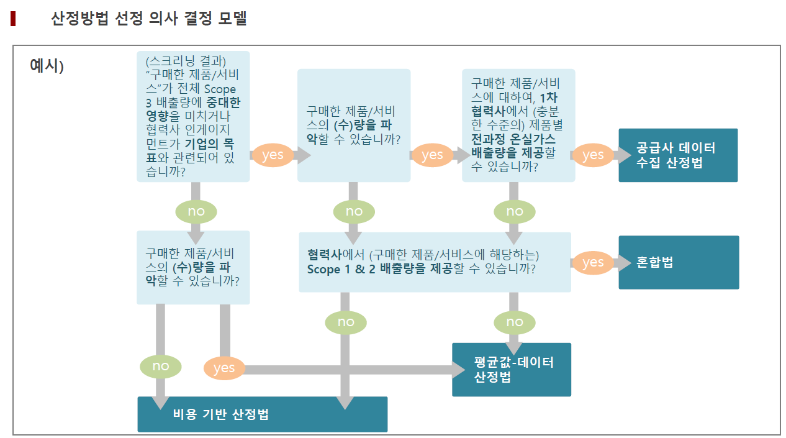
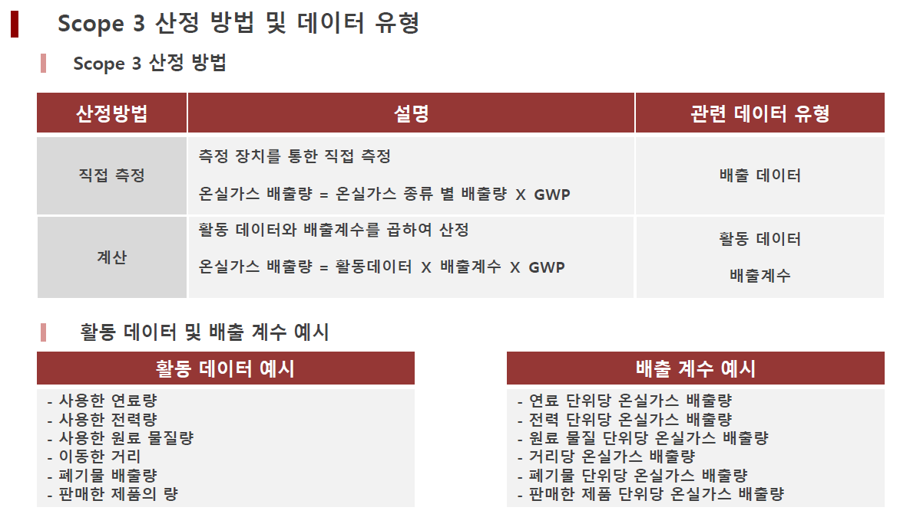
07
IFRS S2 가이드제정 방안
(5) 신뢰할 수 있는 데이터 공유 및 제공. 만약 효익-비용이 크지 않다면, 추정에 대한 산정을 최대한 허용
나아가, 산정법에 대한 공시 명확화
공신력있는 데이터 제공
Notes:
TCFD에서는 중요한 것이 전환위험과 물리적 위험임. 기후변화는 기업의 손익계산서와 재무상태표에 직접적인 영향을 주기 때문에 이에 대한 대비를 잘 해야함. 한국은 TCFD를 도입하지는 않았지만 TCFD의 영향을 받은 IFRS S1, S2가 도입될 예정

Slide 34
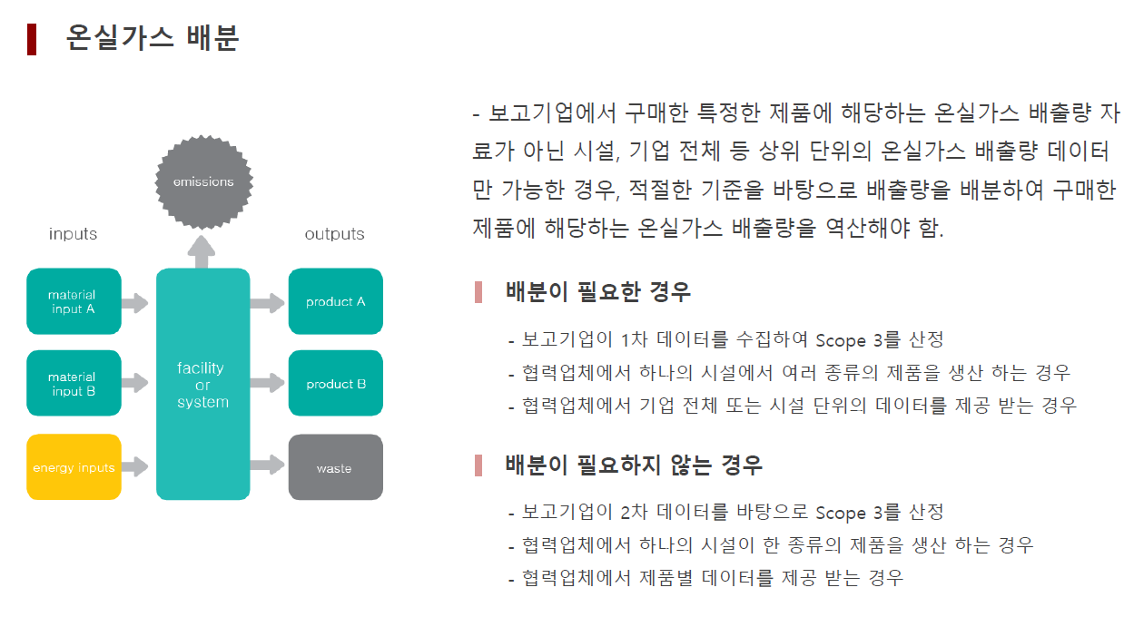
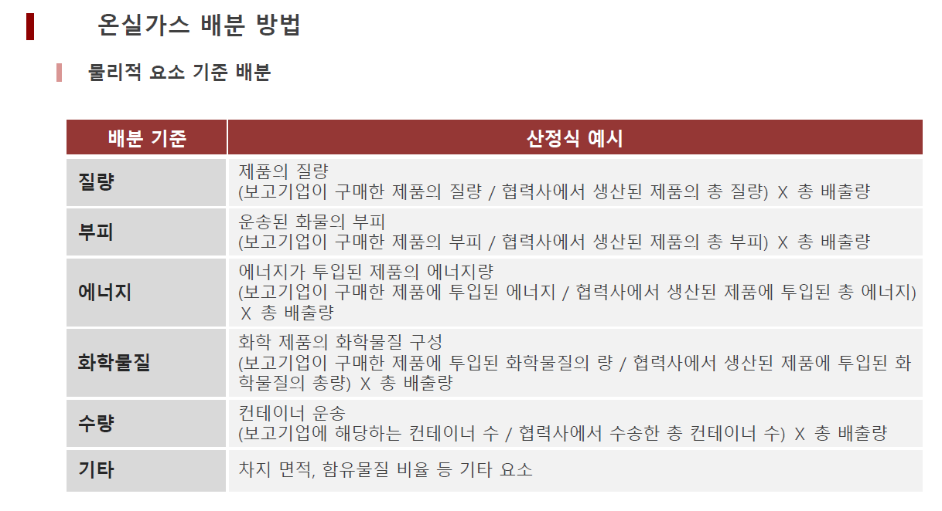
07
IFRS S2 가이드제정 방안
(6) 배출할당 기준의 명확화
  온실가스 배분 방법은 시장가치를 기준으로 하는 경제적 요소 및 질량, 부피, 에너지 등과 같은 물리적 요소 기준으로 배분하는데 이를 명확히 할 필요성이 있음
Notes:
TCFD에서는 중요한 것이 전환위험과 물리적 위험임. 기후변화는 기업의 손익계산서와 재무상태표에 직접적인 영향을 주기 때문에 이에 대한 대비를 잘 해야함. 한국은 TCFD를 도입하지는 않았지만 TCFD의 영향을 받은 IFRS S1, S2가 도입될 예정

Slide 35
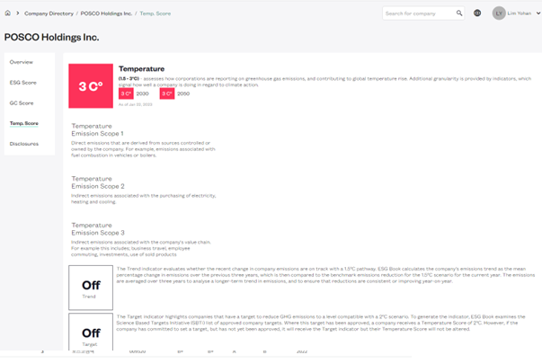
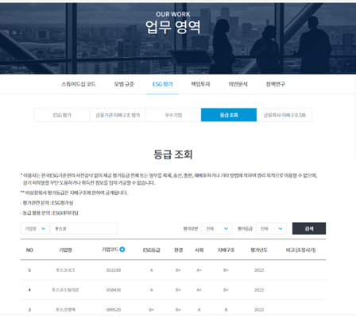
08
종합 결론
이미 글로벌 투자자(DJ, JP모건 등)는 Scope 3를 정보를 이용하여 투자의사 결정
ESGbook (dow jones, City, Hsbc….)
국내 ESG 기준

Slide 36
08
종합 결론
IFRS 도입 당시에는 앞서서 도입한 국가들이 존재하였기에 미리 부작용 등을 예측할 수 있었음
그러나 IFRS S2는 우리나라가 선제적으로 도입해야하는 입장이기에 부작용을 예측하기 쉽지 않음
이에 대해 보다 체계적인 준비 필요
나아가 기준제정뿐만 아니라 장기적으로 국내법 등을 검토하여 제도 정비 역시 필요
Scope 3는 국내 법에 다른 부분이 다수 존재
(예) 예컨대, 상법은 개별기업 중심이지만, Scope 3는 가치사슬 중심으로 책임소재가 불명확
(예) 녹색성장기본법에서 배출량 보고기업이 개별기업, 사업자 기준이지만 IFRS S2에서는 연결기준

Slide 37
감사합니다.

